Slide 1
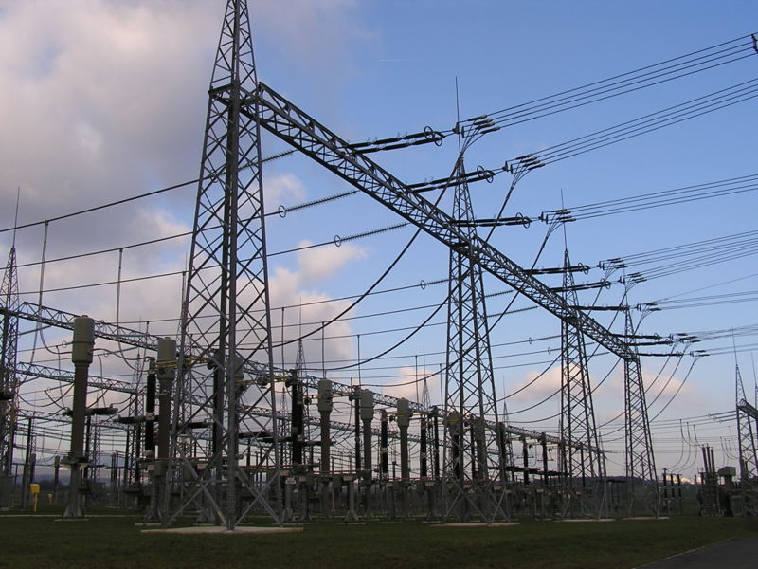
ELEKTRİK MÜHENDİSLİĞİNDE ÖLÇME
11. HAFTA
-Wheatstone Köprüsü-

Slide 2
Ölçme
DİRENÇ ÖLÇMELERİ VE OHMMETRELER
Ohm kanununa göre direnç, gerilimin akıma oranı olarak tanımlanır.
Dolayısıyla direnç, gerilim ile akım arasındaki orantı katsayısına eşit olmuş olur.
Matematiksel olarak R=V/I şeklinde ifade edilmektedir.
Dirençler değerlerine göre aşağıdaki gibi sınıflandırılır
Küçük değerli direnç: 1Ω ve daha küçük değerli dirençlerdir.
Orta değerli dirençle: 1Ω ile 0.1MΩ arsındaki dirençler.
Büyük değerli dirençler: 0.1MΩ ve daha büyük değerli dirençlerdir.

Slide 3
Ölçme
Döner bobinli ölçü aletinin ampermetre olarak kullanılması
Küçük ve Orta değerli dirençler aşağıdaki yöntemler ile ölçülebilir:
Voltmetre—ampermetre metodu
Karşılaştırma metodu
Ohmmetre metodu
Wheatstone köprüsü metodu
Büyük değerli dirençlerin ölçümünde aşağıdaki yöntemler kullanılır:
Korumalı metot
Yük kaybı metodu
Megaohm metodu
Meger

Slide 4
Ölçme
Wheatstone Köprüsü metodu
Orta değerli dirençlerin ölçümünde yaygın olarak kullanılan yöntemlerden biri Wheatstone köprüsüdür.
Ohmmetreler ile %3-5 doğrulukta ölçme yapılırken, Wheatstone köprüsü ile %0.1 ve daha yüksek doğrulukta ölçme yapılabilir.
Wheatstone köprüsü direnç değişimi oluşturan bir çok fiziksel büyüklüklerin ölçülmesinde de kullanılır.
Wheatstone köprüsünde DC kaynak kullanılırsa bu köprüye DC köprü, AC kaynak kullanılırsa AC köprü denilmektedir.
AC köprüler ile kapasite, empedans ve admitans ölçülür.

Slide 5
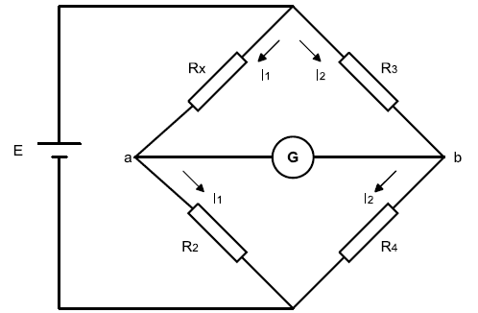
Ölçme
Wheatstone Köprüsü metodu
Ampermetre-voltmetre yöntemi ve ohmmetre ile direnç ölçümüne alternatif olarak aşağıdaki şekilde verilen Wheatstone köprüsü kullanılabilir. Köprünün karşılıklı iki ucuna bir DC kaynak (E) ve diğer iki ucuna bir galvanometre bağlanmıştır.

Slide 6
Ölçme
Wheatstone Köprüsü metodu
Köprünün dengesiz olması halinde, galvanometreden bir akım akar.
Dirençlerden biri veya ikisi ayarlanarak köprü dengelendiği zaman a-b noktaları arasındaki gerilim farkı sıfır olur ve galvanometreden herhangi bir akım akmaz. Dolayısıyla a-b arası açık devre kabul edilebilir.

Slide 7
Ölçme
Wheatstone Köprüsü metodu
Dengeyi sağlamak için dirençlerden biri ayarlı direnç olarak seçilir. Köprü dengeye ulaşınca galvanometreden akım akmaz. Denge durumu denklemi kullanılarak bilinmeyen direnç,

Slide 8

Ölçme
Soru:
Bir Wheatstone köprüsünde fabrika yapım hataları %1 olan R2=32kΩ, R3=15kΩ ve R4=12kΩ direnç değerleri için denge sağlanmıştır. Bilinmeyen direncin değerini sınırları ile birlikte bulunuz.

Slide 9
Ölçme
Soru:
Bir Wheatstone köprüsündeki R3 ve R4 dirençlerine 10Ω ve 100Ω
verilebilmektedir. Ayarlanabilir olan R2 direnci ise birer Ω’luk hassasiyet ile 1Ω ile 100kΩ arasında ayarlanabilmektedir. Buna göre ölçülebilecek en küçük ve en büyük Rx direncini hesaplayınız.

Slide 10
Ölçme
Wheatstone Köprüsünün Duyarlılığı
Köprü dengesiz iken galvanometreden bir akım akar.
Bu akım değeri galvanometre ibresinin sapmasına neden olur.
Sapma miktarı, galvanometre duyarlılığı ile orantılıdır.
Yani aynı akım değeri için daha duyarlı galvanometrede daha fazla sapma olur.
Sapma miktarı doğrusal veya açısal olarak ifade edilebilir.
Sapma miktarına bağlı olarak ifade edilen parametre akım duyarlılığıdır. Akım duyarlılığı,
D=milimetre/μA veya D=derece/μA veya D=radyan/μA

Slide 11


Ölçme
Dengesiz Wheatstone Köprüsü
Dengesiz olan bir köprüde, sapma miktarı devre denklemleri kullanılarak hesaplanır.
Wheatstone köprüsünün a-b uçlarına göre Thevenin eşdeğer devresi çıkartılır.
a-b uçlarındaki Thevenin gerilimi,

Slide 12
Ölçme
Dengesiz Wheatstone Köprüsü
a-b uçları arasındaki direnç Rth hesaplanırken E kaynağı kısa devre edilir.

Slide 13
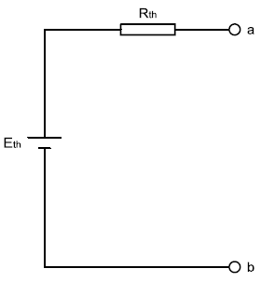
Ölçme
Dengesiz Wheatstone Köprüsü
Wheatstone köprüsü Thevenin eşdeğer devresi

Slide 14

Ölçme
Dengesiz Wheatstone Köprüsü
a-b uçlarına iç direnci Rg olan bir galvanometre bağlanırsa akacak olan akım,

Slide 15
Ölçme
Soru:
R1=1kΩ, R2=3.5kΩ, R3=1.6kΩ, R4=7.5kΩ, Rg=200Ω ve E=6V olan bir Wheatstone köprüsünde galvanometreden akacak olan akımı bulunuz.

Slide 16
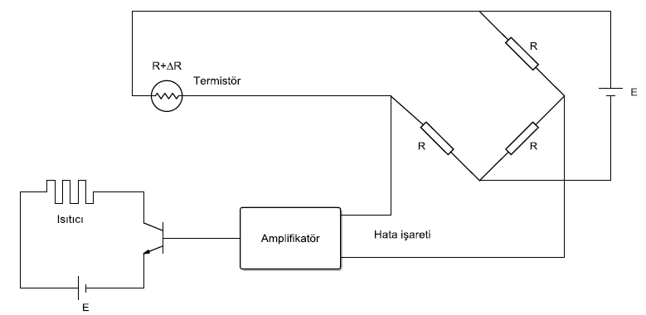
Ölçme
Wheatstone Köprüsü ile Sıcaklık Kontrolü

Slide 17
Ölçme
Wheatstone Köprüsü ile Sıcaklık Kontrolü
Wheatstone köprüsü sıcaklık kontrol devresinde de kullanılır.
Bu devrede köprünün bir koluna sıcaklığa karşı duyarlı olan bir termistör bağlanmıştır.
İstenen sıcaklık değerinde termistör direnci R’ye eşittir.
Bu değer için köprü dengededir ve herhangi bir hata işareti oluşmamaktadır.
Hata işareti sıfır olduğundan, amplifikatör çıkışında veya transistör base noktasındaki gerilim değeri sıfırdır.
Buna bağlı olarak transistör kesime girer ve ısıtıcıdan herhangi bir akım akmaz.

Slide 18
Ölçme
Wheatstone Köprüsü ile Sıcaklık Kontrolü
Sıcaklık azaldığında termistörün direnci azalır.
Köprü dengesiz duruma gelerek oluşan hata işareti ile transistör iletime girer.
Akan akım ile ısıtıcının sıcaklığı dolayısıyla termistörün sıcaklığı artar ve direnci yükselir.
Direnç R değerine ulaşınca, köprü R değerine gelir ve transistör tekrar kesime girer.
Bu devre çok hassas sıcaklık kontrolü gerektiren değişik sanayi uygulamalarında kullanılmaktadır.

Slide 19
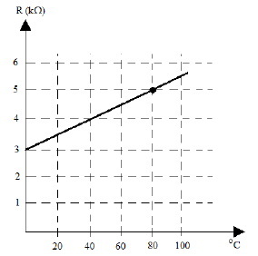
Ölçme
Soru:
Şekilde köprü devresi ve termistörün sıcaklık karakteristiği verilmiştir. R1=R2=R3=5kΩ ve U=6V olduğuna göre 60°C sıcaklıkta köprünün çıkış gerilimini bulunuz.

Slide 20
Ölçme
Soru:
Şekilde verilen sıcaklık kontrol devresinde R2=R3=R4=500Ω, E=1.5V ve amplifikatörün iç direnci Ra=5kΩ dur. 25°C sıcaklıkta R=500Ω’dur ve termistörün direnci her bir °C’de 0.7Ω artmaktadır. Sıcaklık 50°C ise amplifikatörün girişine uygulanacak akımı hesaplayın.

